Slide 1



PQ moderniza sua infraestrutura de dados industriais com uma arquitetura escalável na AWS.
COMO A PQ MODERNIZOU A COLETA DE DADOS INDUSTRIAIS
No setor químico, onde a precisão e a eficiência são decisivas para a competitividade, a PQ sempre buscou inovar. Com mais de quatro décadas de atuação e presença em segmentos que vão do tratamento de água à indústria automotiva, a empresa já nasceu com DNA inquieto. Mas, como toda organização em crescimento acelerado, chegou o momento em que a infraestrutura digital precisava dar um salto.
QUANDO A EFICIÊNCIA ESBARRA NOS SISTEMAS LEGADOS
A PQ gerenciava seus dados industriais com um historiador tradicional, complementado pelo Kepware e pelo TimescaleDB na AWS. Por anos, essa combinação manteve estabilidade e confiabilidade.
Com o crescimento da empresa, porém, surgiram limitações: a administração desse sistema histórico era complexa, exigindo especialistas e concentrando boa parte da lógica de negócios no próprio ambiente, o que dificultava evoluções. Além disso, o modelo de licenciamento não acompanhava a dinâmica do negócio, que pedia flexibilidade e custos sob demanda — pontos fortes da nuvem AWS.
O desafio ficou claro: simplificar a gestão dos dados industriais, dar mais autonomia aos times e potencializar os recursos já presentes na infraestrutura AWS, migrando para um modelo mais ágil e escalável.
PARCERIA DATARAIN: REESTRUTURANDO O PIPELINE INDUSTRIAL
Com o desafio de reconstruir toda a cadeia de captura, tratamento e visualização de dados industriais, a proposta era clara: manter a qualidade e confiabilidade das informações, mas com uma arquitetura mais leve, distribuída e inteligente.
Você sabia?
A estratégia apostou em três pilares:
Processar localmente apenas o necessário (na borda), reduzindo latência e tráfego desnecessário
Transportar os dados de forma segura e contínua para a nuvem
Utilizar serviços serverless e escaláveis da AWS, com custos alinhados ao uso real e suporte a múltiplas requisições simultâneas
O monitoramento em tempo real e a manutenção preditiva podem reduzir o downtime não planejado em até 30% e, com a IA, chegar a mais de 60%. Além disso, essas tecnologias podem cortar em até 80% os custos de reparo , fortalecendo iniciativas ESG
e a conformidade regulatória.

Slide 2
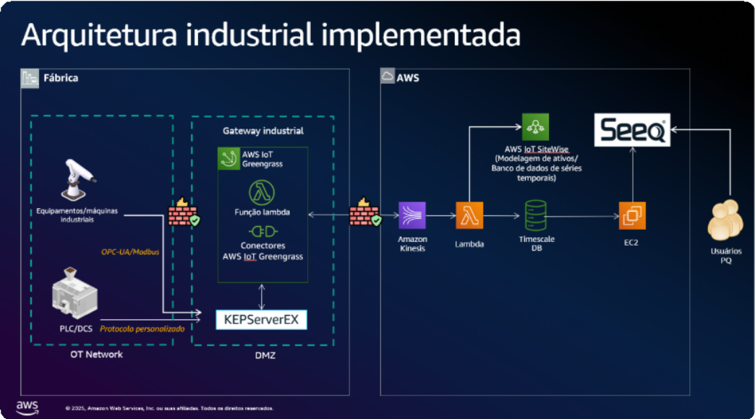
ARQUITETURA FLUIDA: DA FÁBRICA À NUVEM, SEM GARGALOS
Tudo começa onde os dados nascem: no chão de fábrica. Sensores e máquinas enviam dados continuamente para PLCs. Um gateway IoT com Kepware capta essas informações e as transmite para o Amazon Greengrass, que executa scripts em Python para filtragem e pré-processamento dos dados.
O fluxo segue para o Amazon Kinesis, que gerencia o volume em tempo real. Em seguida, funções AWS Lambda automatizam a ingestão dos dados no TimescaleDB, banco otimizado para séries temporais.
Os dados mestres ficam centralizados em um ambiente Microsoft SQL Server, acessível via Excel. Na ponta, a plataforma Seeq transforma tudo em dashboards e análises visuais.
RESULTADOS NA PRÁTICA: DA COMPLEXIDADE À FLUIDEZ OPERACIONAL
Com a nova arquitetura, a PQ ganhou uma visão clara e acionável da operação. Dados que antes demoravam a chegar agora fluem quase em tempo real, com dashboards acessíveis e confiáveis.
O primeiro impacto foi a redução da latência: informações chegam prontas para análise, sem ruídos ou sobrecarga. Isso acelerou a manutenção preditiva e o acompanhamento de performance, sem depender de intermediários.
O processamento inteligente na borda cortou o tráfego de dados irrelevantes. Resultado: menor custo de transporte, menos execuções desnecessárias na nuvem e um pipeline mais enxuto.
Menos latência, mais decisões em tempo real

Slide 3
PARCERIA QUE FAZ A DIFERENÇA
"A DataRain tem sido nossa parceira estratégica há alguns anos e esteve ao nosso lado em todos os projetos de sucesso da jornada de transformação de dados da PQ. Contribuindo com excelência, inovação e dedicação para que cada etapa se tornasse realidade."
- Adriana Andrioli, IT Manager at PQ
AUTONOMIA E ESCALABILIDADE
Os times internos ganharam mais autonomia. Com dados mestres no SQL Server e acesso via Excel, engenheiros consultam e atualizam informações sem depender de sistemas legados ou especialistas externos.
Tudo isso com uma arquitetura elástica, baseada em serviços serverless da AWS, que acompanha e suporta o crescimento contínuo da operação.

